Slide 1
Persiapan UAS

Slide 2
Soal 1 Sebuah perusahaam membagi keryawan menjadi tiga golongan, yaitu A, B dan C. Upah harian dan upah lembur tiap-tiap adalah Golongan Upah Harian Upah Lembur 1 2000 400 2 3000 500 3 5000 600 Upah lembur diberikan jika karyawan bekerja lebih dari 7 jam, buatlah algoritma berupa flowchart atau pseducode untuk menghitung total upah yang diterima dalam sehari oleh seorang karyawan. Input : nama karyawan, golongan, jam kerja Output: total upah

Slide 3
Nah sbelum mmbuat flowchart, beri keterangan dulu, biar tdk kepanjngan nulis didalam simbol flowchartnya, dan biar yg baca juga mengerti.
Ket : Nama karyawan = NMKAR Golongan = GOL Jumlah Jam Kerja = JJK Jam Kerja= JK Jam lembur = JL Upah Harian = UH Upah lembur = UL Total Upah Harian= TUH Total Upah Lembur = TUL Total Upah Karyawan = TUK

Slide 4
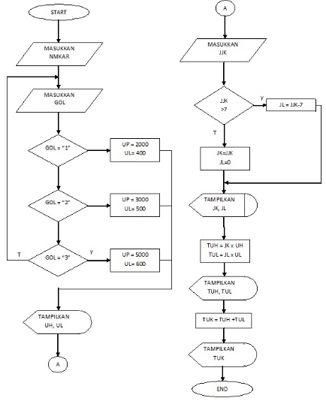

Slide 5
Tugas Kelompok :
Kelompok maksimal 3 mahasiswa
Buatlah algoritma dari soal diatas berdasarkan flowchart yang sudah ada.
Tugas silahkan kirim ke email : adimsssemarang@gmail.com paling lambat tgl 22 Juni 2017
Untuk materi UAS silahkan pelajari lagi tentang Flowchart, Algoritma dan Pseudocode serta ttg Sorting
Semoga nilai UAS memuaskan

